Slide 1
第十八章 (样本与抽样分布)
  1 总体与样本
  2 抽样分布
    2.1统计量
    2.2抽样分布

Slide 2




Slide 3



Slide 6


Slide 7



Slide 8


Slide 9


Slide 10
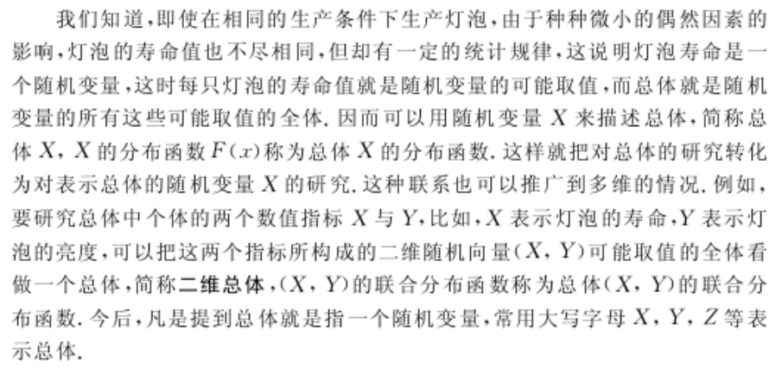

Slide 11
第十八章 (样本与抽样分布)
  1 总体与样本
  2 抽样分布
    2.1统计量
    2.2抽样分布

Slide 12




Slide 13


Slide 14



Slide 15
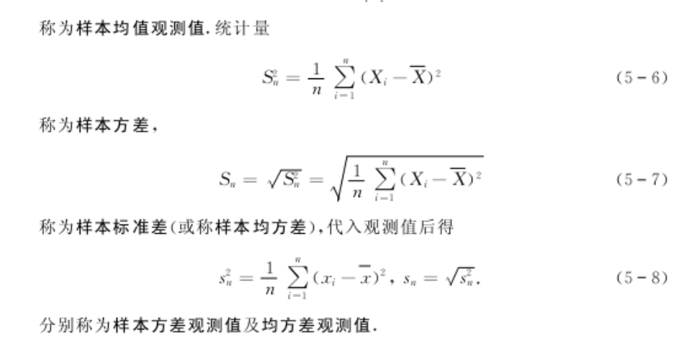

Slide 16


Slide 17




Slide 18
